Slide 1

ChipSeq Команда №3
Карякин Денис
Киргизова Виталина
Смирнов Дмитрий
BISS 2014

Slide 2

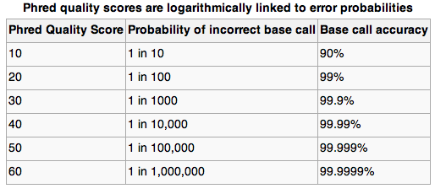
P- вероятность того, что основание будет неправильно
То есть, при Q=30, вероятность того,
что один нуклеотид будет неправильным- 1 на 1000
Рассмотрим пример
(этот файл примерно 200 Mb, целевой- 4 Gb)
Galaxy6-[IBS_Max_Seq_E_Coli_MG1655_data.fastq].fastq
fastq_quality_trimmer

Slide 3
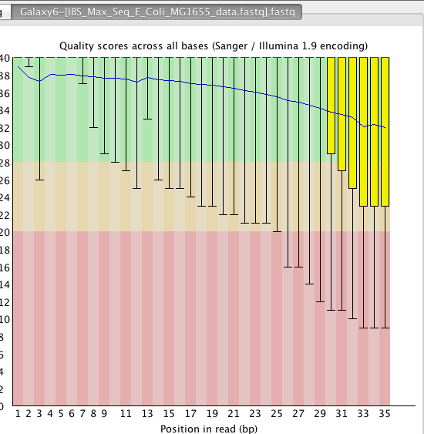
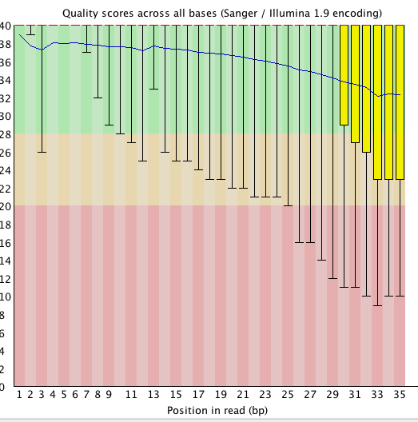
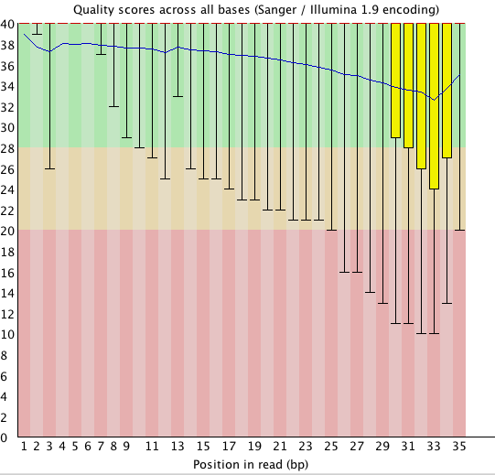
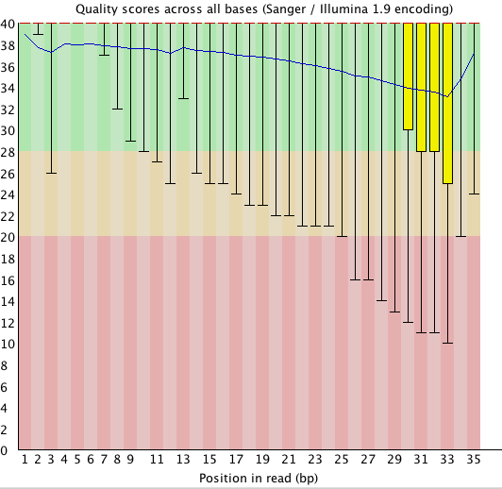
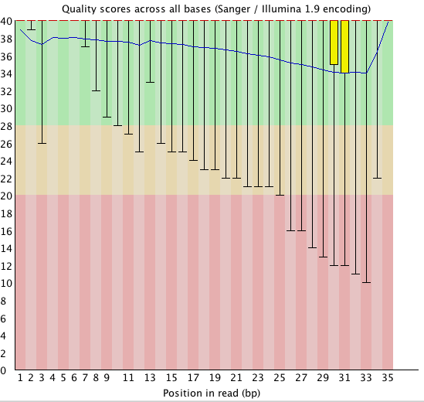
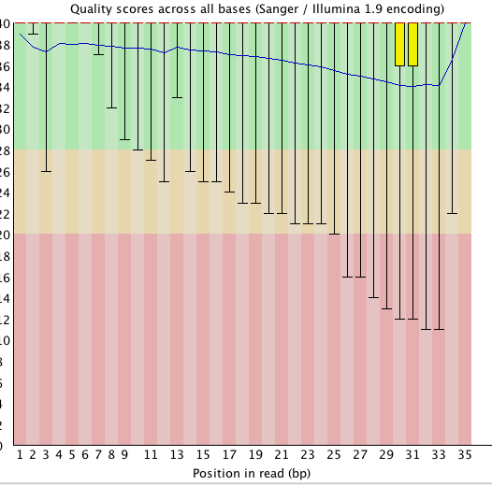
FastQC
Начальные данные
Q=10
Q=5
Q=20
Q=30
Q=40

Slide 4
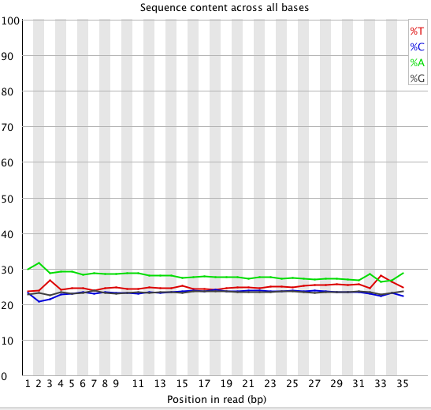
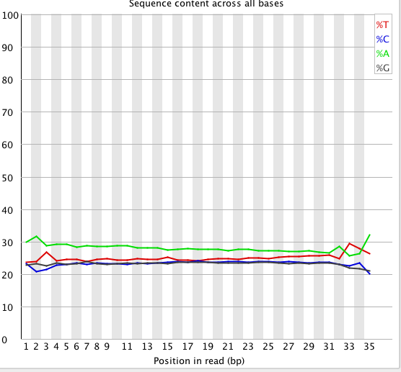
до
% состав
☺
после
(Q=40)
Качество ридов стало лучше!
%G C к концам ридов стал ниже

Slide 5
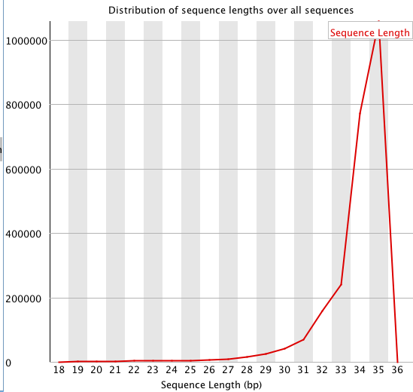
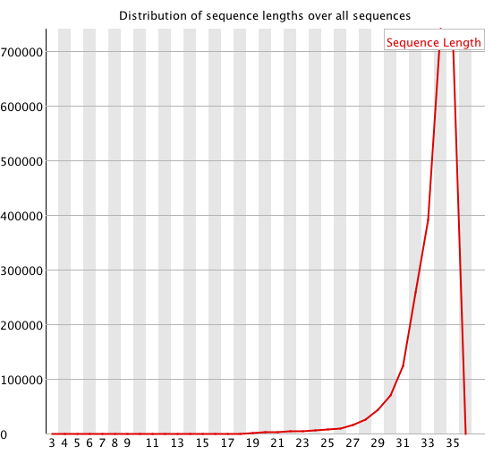
до
Средняя длина ридов
☹
после
(Q=40)
Длинных ридов стало меньше

Slide 6

Длинные риды
Качество
Нужна золотая середина!

Slide 7
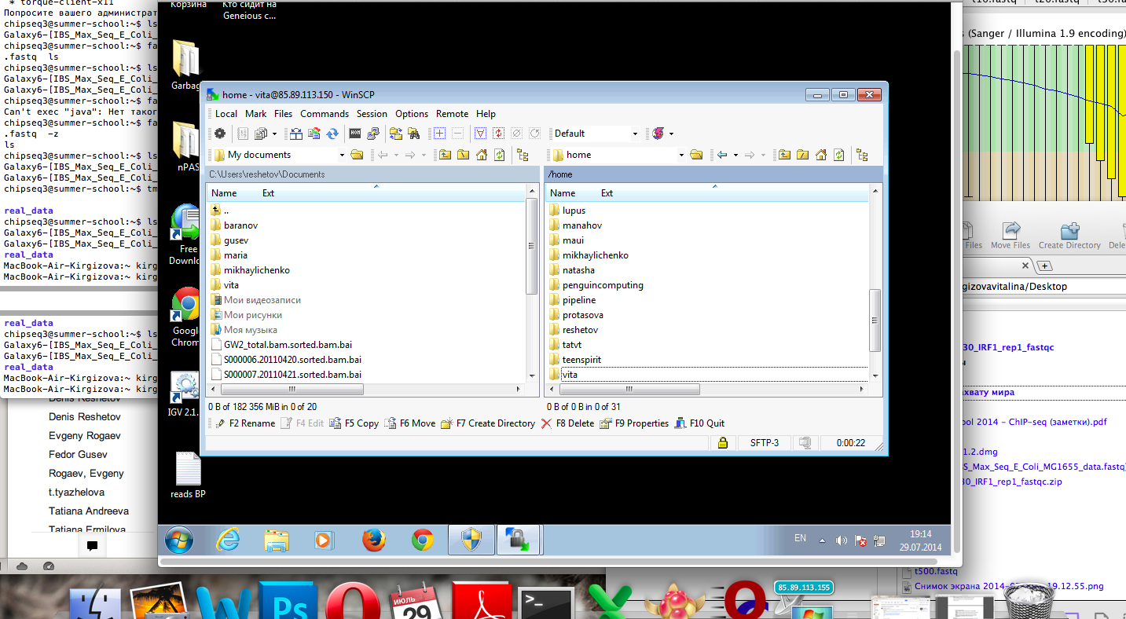
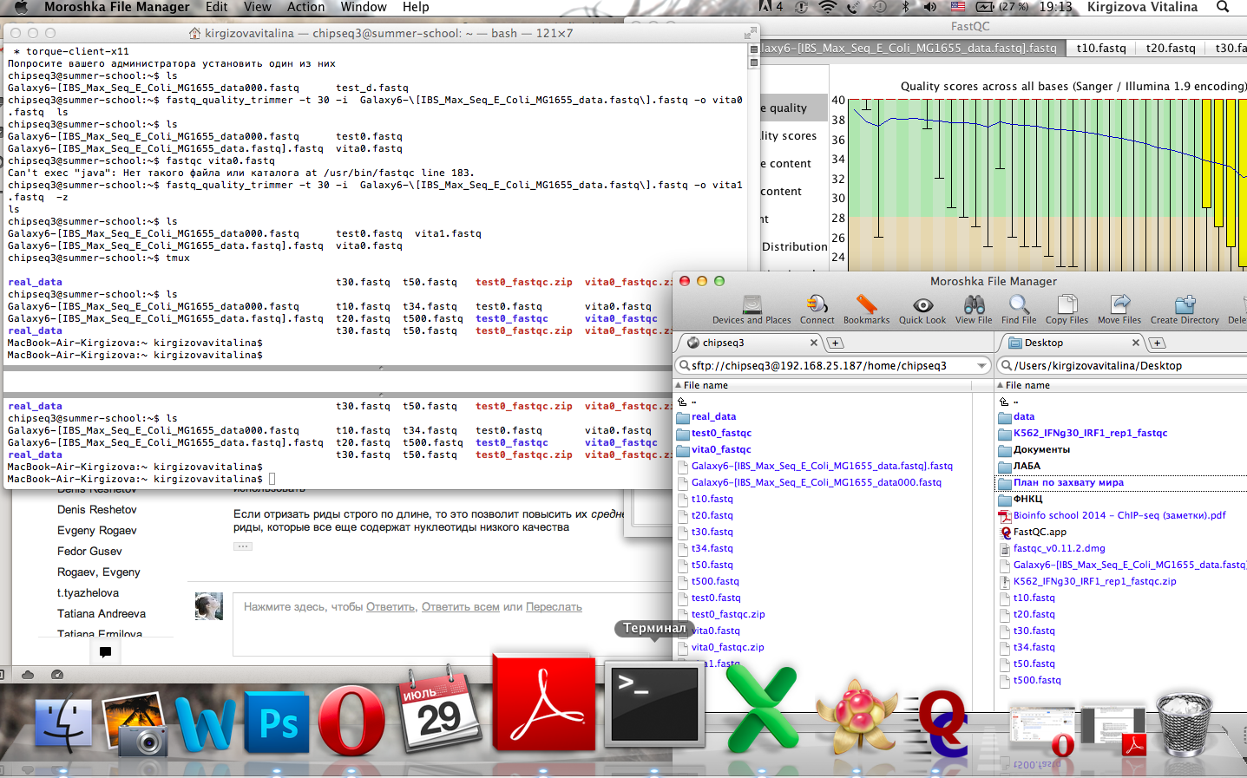
И еще… Больше никакой работы через удаленный доступ на Windows!

